Slide 1
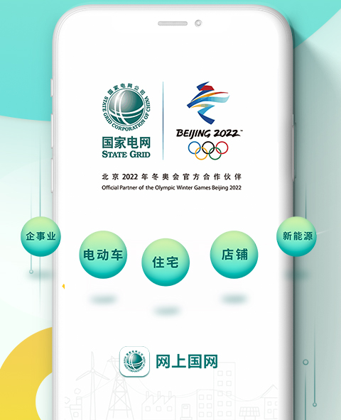
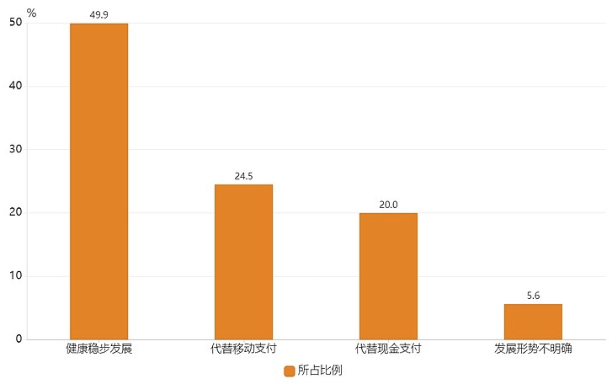
国家电网网上服务平台——网上国网APP
2022年1月国务院发布《要素市场化配置综合改革试点总体方案》，该方案支持在零售交易和生活缴费等场景试点使用数字人民币。数字人民币交易的便捷化和透明化使得它可以应用到衣食住行多个生活消费场景中，这种支付方式被消费者普遍接受。
从2018年3月开始，国家电网着手打造网上服务平台——“网上国网”APP，由国家电网客户服务中心负责运营。目前，已逐步实现国家电网营销全业务线上办理、全天候“一站式”服务。
“网上国网”APP积极推动数字人民币应用生态建设，将网上国网APP与数字人民币APP子钱包推送功能打通，实现了与央行数字钱包形成流量互联互通、服务共享互惠的共建生态，满足用户全方位、个性化的电力需求。
网上国网最新版截图
iiMedia Research（艾媒咨询）数据显示，在中国网民对数字人民币发展前景的看法中，49.9%的中国网民认为数字人民币未来健康稳步发展，24.5%的中国网民认为数字人民币将代替移动支付。
2022年中国网民对数字人民币发展前景看法

Slide 2
国家发改委：利用区块链等新技术开展绿色电力交易试点
据国家发改委官网消息，国家发改委、国家能源局2022年正式复函国家电网公司、南方电网公司，推动开展绿色电力交易试点工作。复函的“技术可实现”分析部分，提及利用区块链等新技术。
2022年6月，工行浙江省金华分行联合金华市税务局、金华市税务局婺城分局，通过工行手机银行APP生活缴费功能模块，成功实现了金华市首笔使用数字人民币的缴税业务，标志着数字人民币在金华地区应用场景的进一步丰富。
企业有需求。许多企业参与绿色电力交易有较强意愿，不少企业表示愿意为绿色电力的环境属性支付额外费用，未来随着更多有意愿的企业参与交易，交易规模将不断扩大。
地方有意愿。一些地区已经就绿色电力交易开展了深入研究和基础性工作，对于开展绿色电力交易有很高积极性，同时也希望从国家层面进行总体设计，明确基本标准和规则.。
技术可实现。利用区块链等新技术，可以全面记录绿色电力生产、交易、消费等各环节信息，保证不可篡改，实现绿色电力全生命周期追踪。目前，国家电网已将基于区块链的绿色证书交易系统申请专利。
交易可组织。北京电力交易中心、广州电力交易中心进行了大量研究工作，目前交易平台已实现价格形成、合同签订、优先执行(出清)、优先结算等满足绿色电力交易需求的功能。
各方面已形成共识。各方普遍认为我国率先开展绿色电力交易意义重大，不仅对落实双碳目标、构建新型电力系统具有重要支撑作用，而且将会为全球可再生能源发展提供中国方案。随着新能源成为电力系统的主体，绿色电力交易也将在电力市场体系中发挥越来越重要的作用。

